Slide 1
Я мыслю,
следовательно,
существую
к 420 – летию Рене Декарта

Slide 2
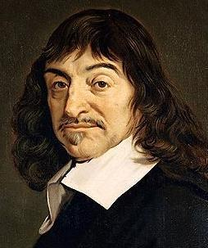
31 марта 1596 – 11 февраля 1650

Slide 3
Декарт родился в городе Лаэ, провинция Турень, Франция

Slide 4
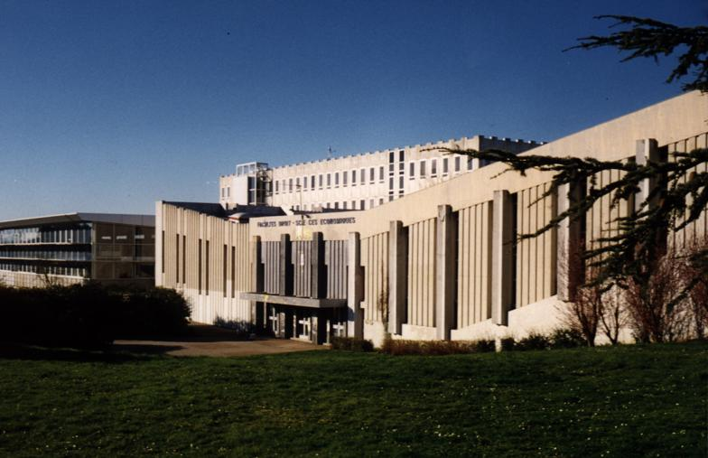
Университет Пуатье
Колледж Ла Флеш

Slide 5
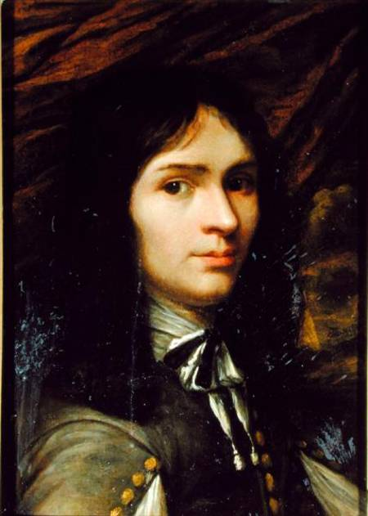
Он успел поучаствовать и в революционной Голландии, и в битве за Прагу в Тридцатилетней войне, и в осаде Ла-Рошели.

Slide 6
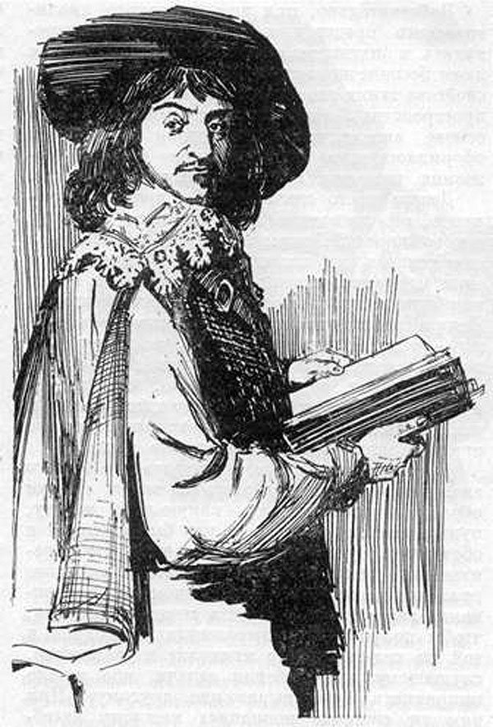
Результатом научных изысканий стала книга «Мир», написанная им в 1634 году. Декарт сформулировал главные тезисы своего мировоззрения о сотворении мира Богом, о движущейся материи и математике как универсальном методе познания окружающего мира.

Slide 7
Декарт и королева Кристина

Slide 8
Дом Рене Декарта

Slide 9
Гробница Декарта в часовне аббатства Сен-Жермен

Slide 10
Основные достижения Декарта
Создатель аналитической геометрии и автор современной алгебраической символики.
Основатель нового метода в философии, который получил название радикального сомнения.
Автор механицизма в физике.
Прародитель рефлексологии.

Slide 11
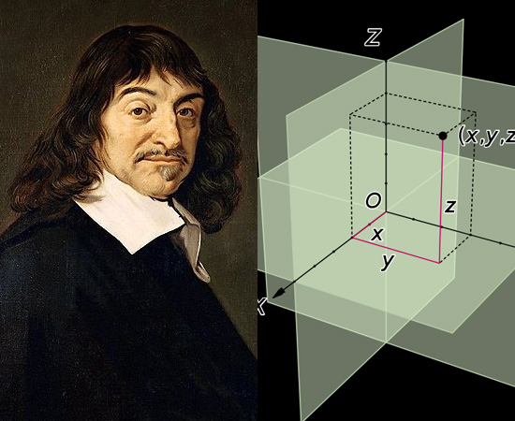
ДОСТИЖЕНИЯ В МАТЕМАТИКЕ

Slide 12
МЕХАНИКА И ФИЗИКА

Slide 13
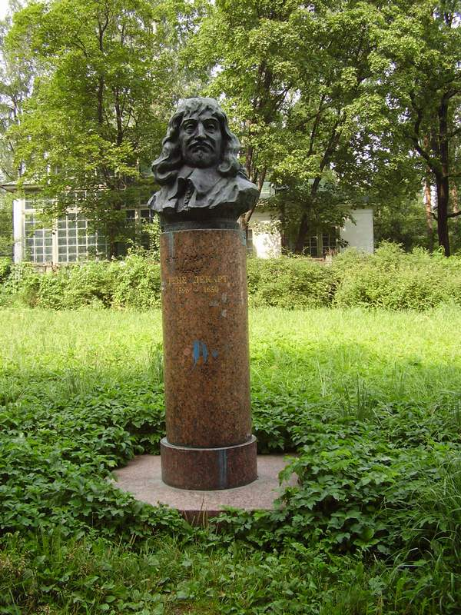
И. П. Павлов возле своей лаборатории установил памятник-бюст Рене Декарту, так как считал его основателем всех своих исследований и сделанных открытий.

Slide 14
Кратер Декарта на Луне

Slide 15
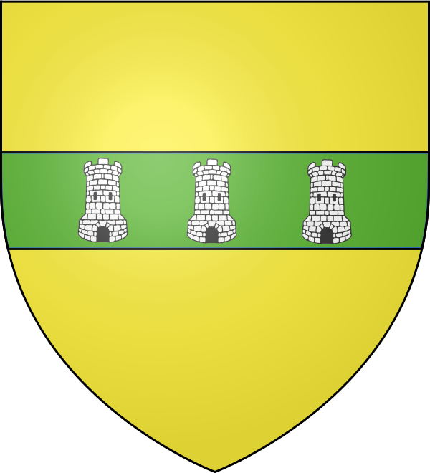
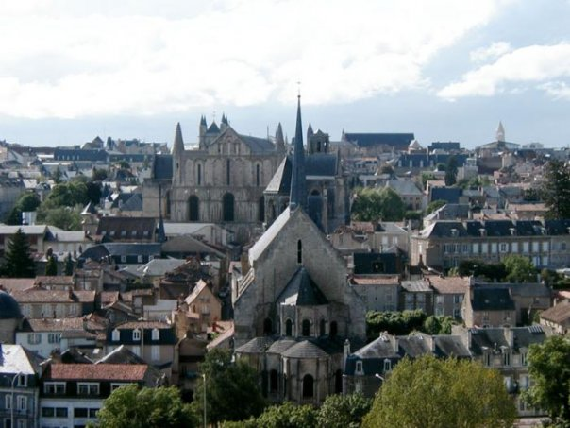
Город Декарт

Slide 16
Памятник Декарту на родине

